Slide 1
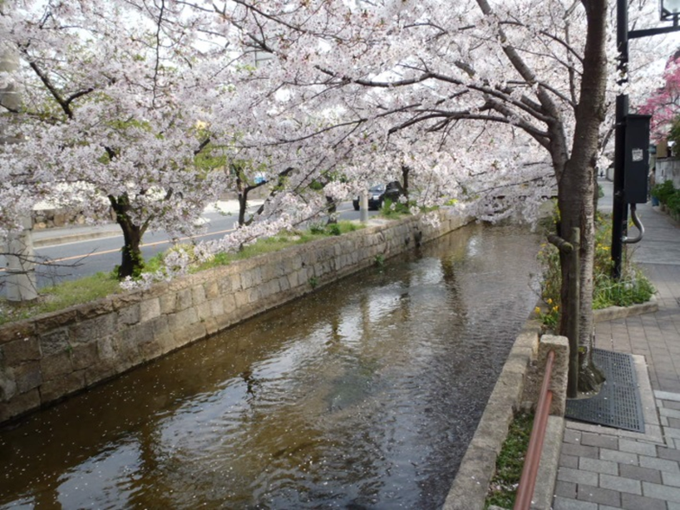
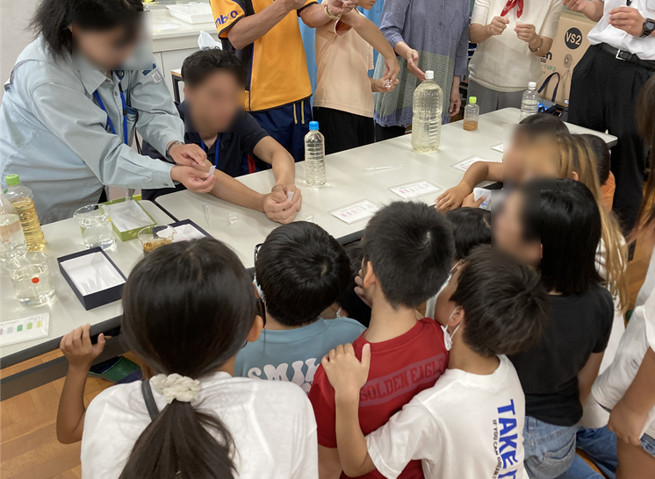
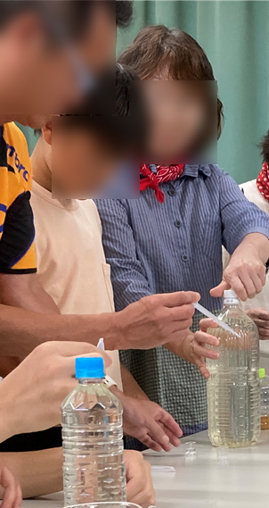
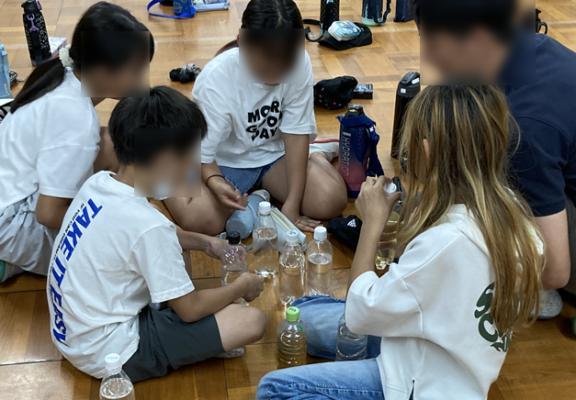
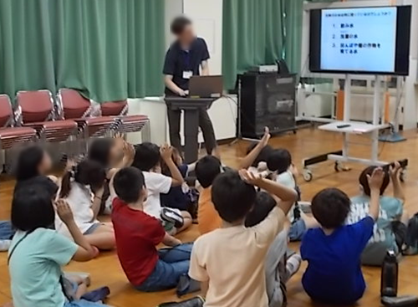
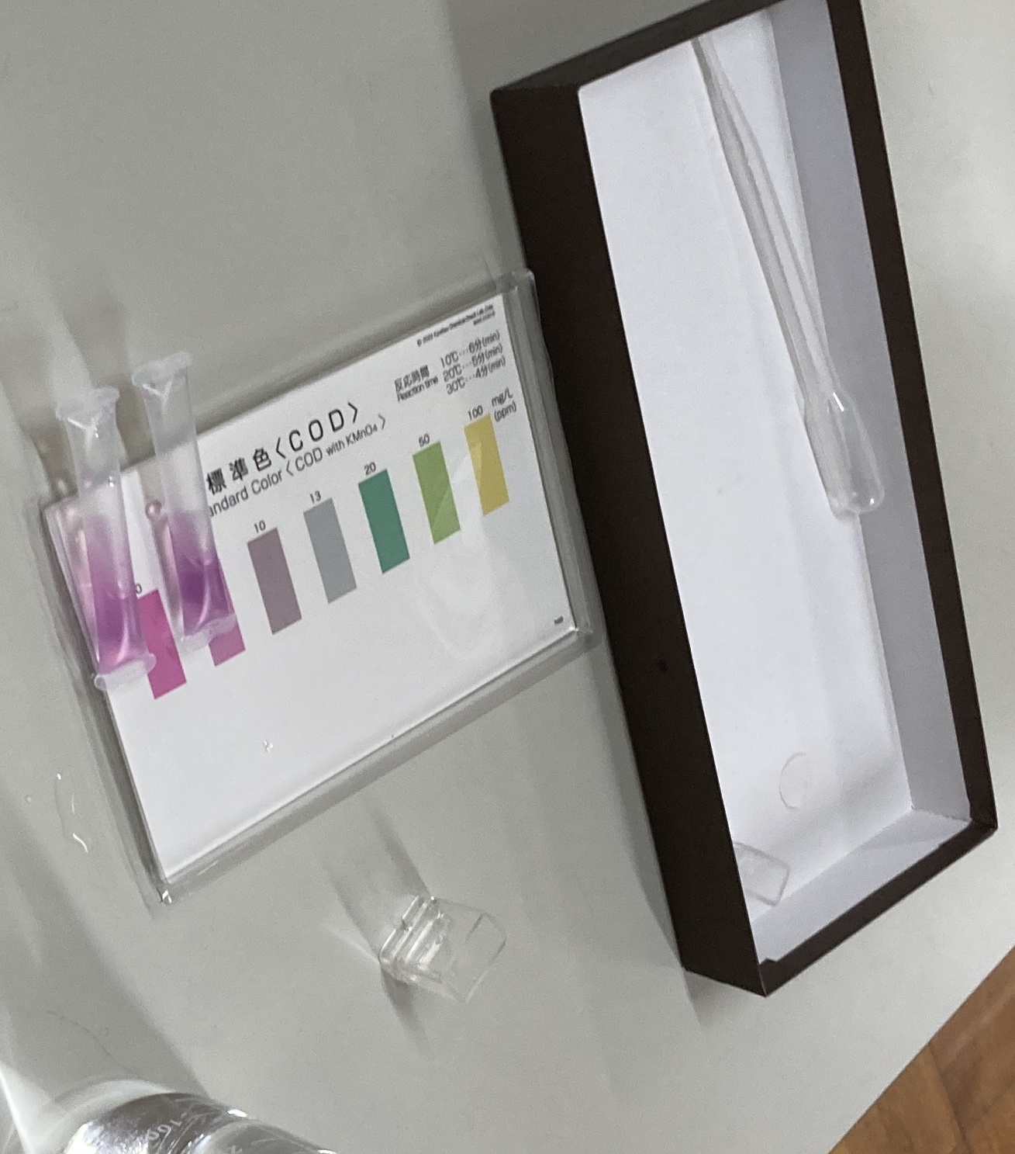
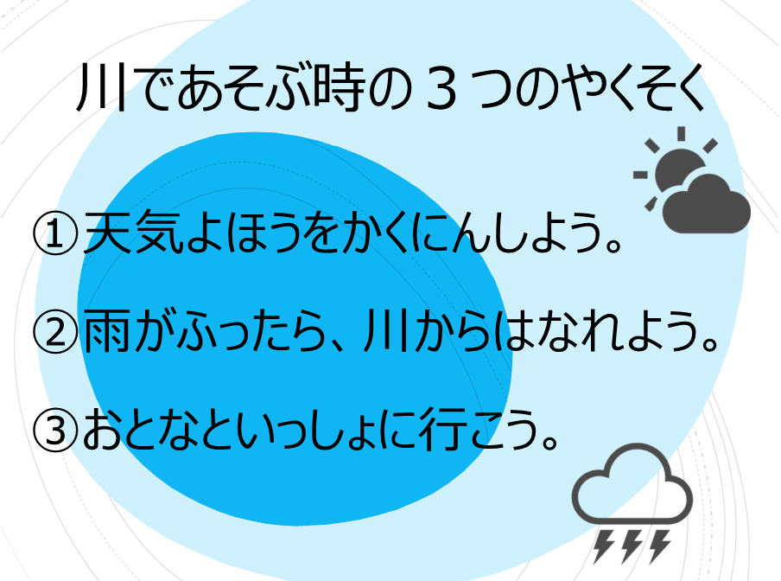
出前講座を実施しました！
2025年9月
中河内水辺だより
今年度も北山本小学校４年生のみなさんへ出前講座を行い、
身近な川の歴史や水環境と生き物、水害等について、学んでいただきました。
１時間目：講義
・大和川付け替えの歴史について（市民団体アクアフレンズより）
・大和川と玉串川、玉串川の役割について（大阪府中部農と緑の総合事務所より）
・自然災害の危険性と水害を防ぐ施設、水辺の危険性について（大阪府八尾土木事務所より）
２時間目：水あてクイズ
水で薄めた調味料を用意し、何の調味料が入っているかを当てるクイズを行いました。
パックテスト（試薬を使って調査）の結果や、水の色、においから、みんなで考えました。
玉串川の様子
玉串川の水は何に
使われているでしょうか？
何のにおいが
するかな？
パックテストに
みんな興味深々！
玉串川の水も
調べてみよう！
川の危険性についても知ってもらいました！
水の汚れは見た目だけではわかりません。
水を汚す原因は暮らしの中にあります。
私たちの日々の生活の中で気を付けることで
川をきれいにすることにつながります。
「私の水辺」推進協議会中河内委員会

